Slide 1
Discrimination à l'école? Réflexion sur la discrimination et les accommodements raisonnables
Notes:
NOTES À LA PERSONNE ENSEIGNANTE
Vous trouverez beaucoup d'informations utiles dans la section notes sous les diapositives de cette présentation.
Pour vous aider dans votre animation, vous pouvez imprimer celles-ci.

Slide 2
Mise en situation
Depuis son ouverture il y a deux ans, le bureau d’avocats pour lequel tu travailles s’est grandement intéressé aux questions de discrimination et d’accommodements raisonnables dans les écoles du Québec. Tu as d’ailleurs été embauché plusieurs fois pour participer à des séances de médiation afin d’aider des parents et des directions d’école à trouver une solution acceptable aux conflits qui les opposaient. La médiation est un processus qui permet à deux parties qui sont en conflit de trouver une solution sans recourir aux tribunaux.
Aujourd’hui, tu as reçu le mandat d’accompagner des parents dans un processus de médiation. Ils prétendent que leurs enfants sont victimes de discrimination. Tu dois donc bien te préparer afin de faire valoir les droits de ces parents. Pour l’instant, seulement une partie des dossiers t’a été communiquée. Le reste des informations te sera remis très bientôt…
Notes:
NOTES À LA PERSONNE ENSEIGNANTE
Présenter la mise en situation aux élèves. Cette mise en situation servira de fil conducteur aux apprentissages tout au long de l’activité.

Slide 3
Voici les informations dont tu disposes actuellement :
Mise en situation
Tes clientes et clients sont des parents qui prétendent que leur enfant est victime de discrimination à l’école. Les parents entendent demander à l’école un accommodement pour que les droits de leur enfant soient respectés.
L’école refuse de satisfaire à la demande d’accommodement qui lui est adressée.
Seras-tu en mesure de bien présenter leur point de vue et de défendre leurs droits?

Slide 4
Quelques concepts à se remémorer...
Notes:
NOTES À LA PERSONNE ENSEIGNANTE
De manière individuelle ou en équipe, les élèves répondent aux questions suivantes AVANT la présentation du PowerPoint dans leur cahier de l'élève aux p. 5 et 6.
Qu'est-ce que la discrimination?
Qu'est-ce qu'un accommodement raisonnable?
Est-ce vrai que les accommodements sont toujours liés à des questions religieuses? Y a-t-il d’autres motifs d’accommodements raisonnables?
Qu’est-ce qui caractérise une médiation?
Les élèves partagent leurs réponses lors d’une discussion de groupe afin d'enrichir leurs réflexions avant d'aller voir les réponses dans chacune des diapositives suivantes.

Slide 5
Qu’est-ce que la discrimination?
Priver une personne de ses droits ou d'un accès aux mêmes services que les autres.
Basé sur des caractéristiques personnelles
(reconnues comme motifs interdits de discrimination par les chartes)
Discrimination directe
Discrimination indirecte
VS
Notes:
NOTES À LA PERSONNE ENSEIGNANTE
Suite à la discussion avec les élèves, cliquer pour faire apparaitre les différents éléments de la réponse.
Qu'est-ce que la discrimination?
C’est le fait de ne pas respecter le droit à l’égalité d’une personne, c’est-à-dire :
d’empêcher cette personne de bénéficier des mêmes droits ou d’un accès aux mêmes services que les autres;
sur la base de l’une des caractéristiques personnelles reconnues par les chartes comme des motifs interdits de discrimination.
La discrimination peut se faire par une distinction (discrimination directe) ou par les effets d’une règle en apparence neutre (discrimination indirecte).

Slide 6
Qu’est-ce qu’un accommodement raisonnable?
Adapter une situation pour qu'une personne puisse avoir les mêmes droits que les autres malgré sa différence.
Raisonnable =
Notes:
NOTES À LA PERSONNE ENSEIGNANTE
Suite à la discussion avec les élèves, cliquer pour faire apparaitre les différents éléments de la réponse.
Qu'est-ce qu'un accommodement raisonnable?
Il s’agit d’adapter une situation de manière à ce qu’une personne puisse avoir les mêmes droits que les autres malgré une caractéristique différente.
L’expression « raisonnable » signifie que l’accommodement ne doit pas entraîner de « contraintes excessives » pour l’institution qui commet la discrimination. Il doit notamment :
respecter les capacités financières et matérielles de l’institution;
ne pas bouleverser son bon fonctionnement;
ne pas porter atteinte aux droits et à la sécurité d’autres personnes.
Si une personne n’estime pas avoir besoin d’un accommodement… il n’y a pas de conflit! Tout dépend donc de comment se sent la personne face à une situation donnée.

Slide 7
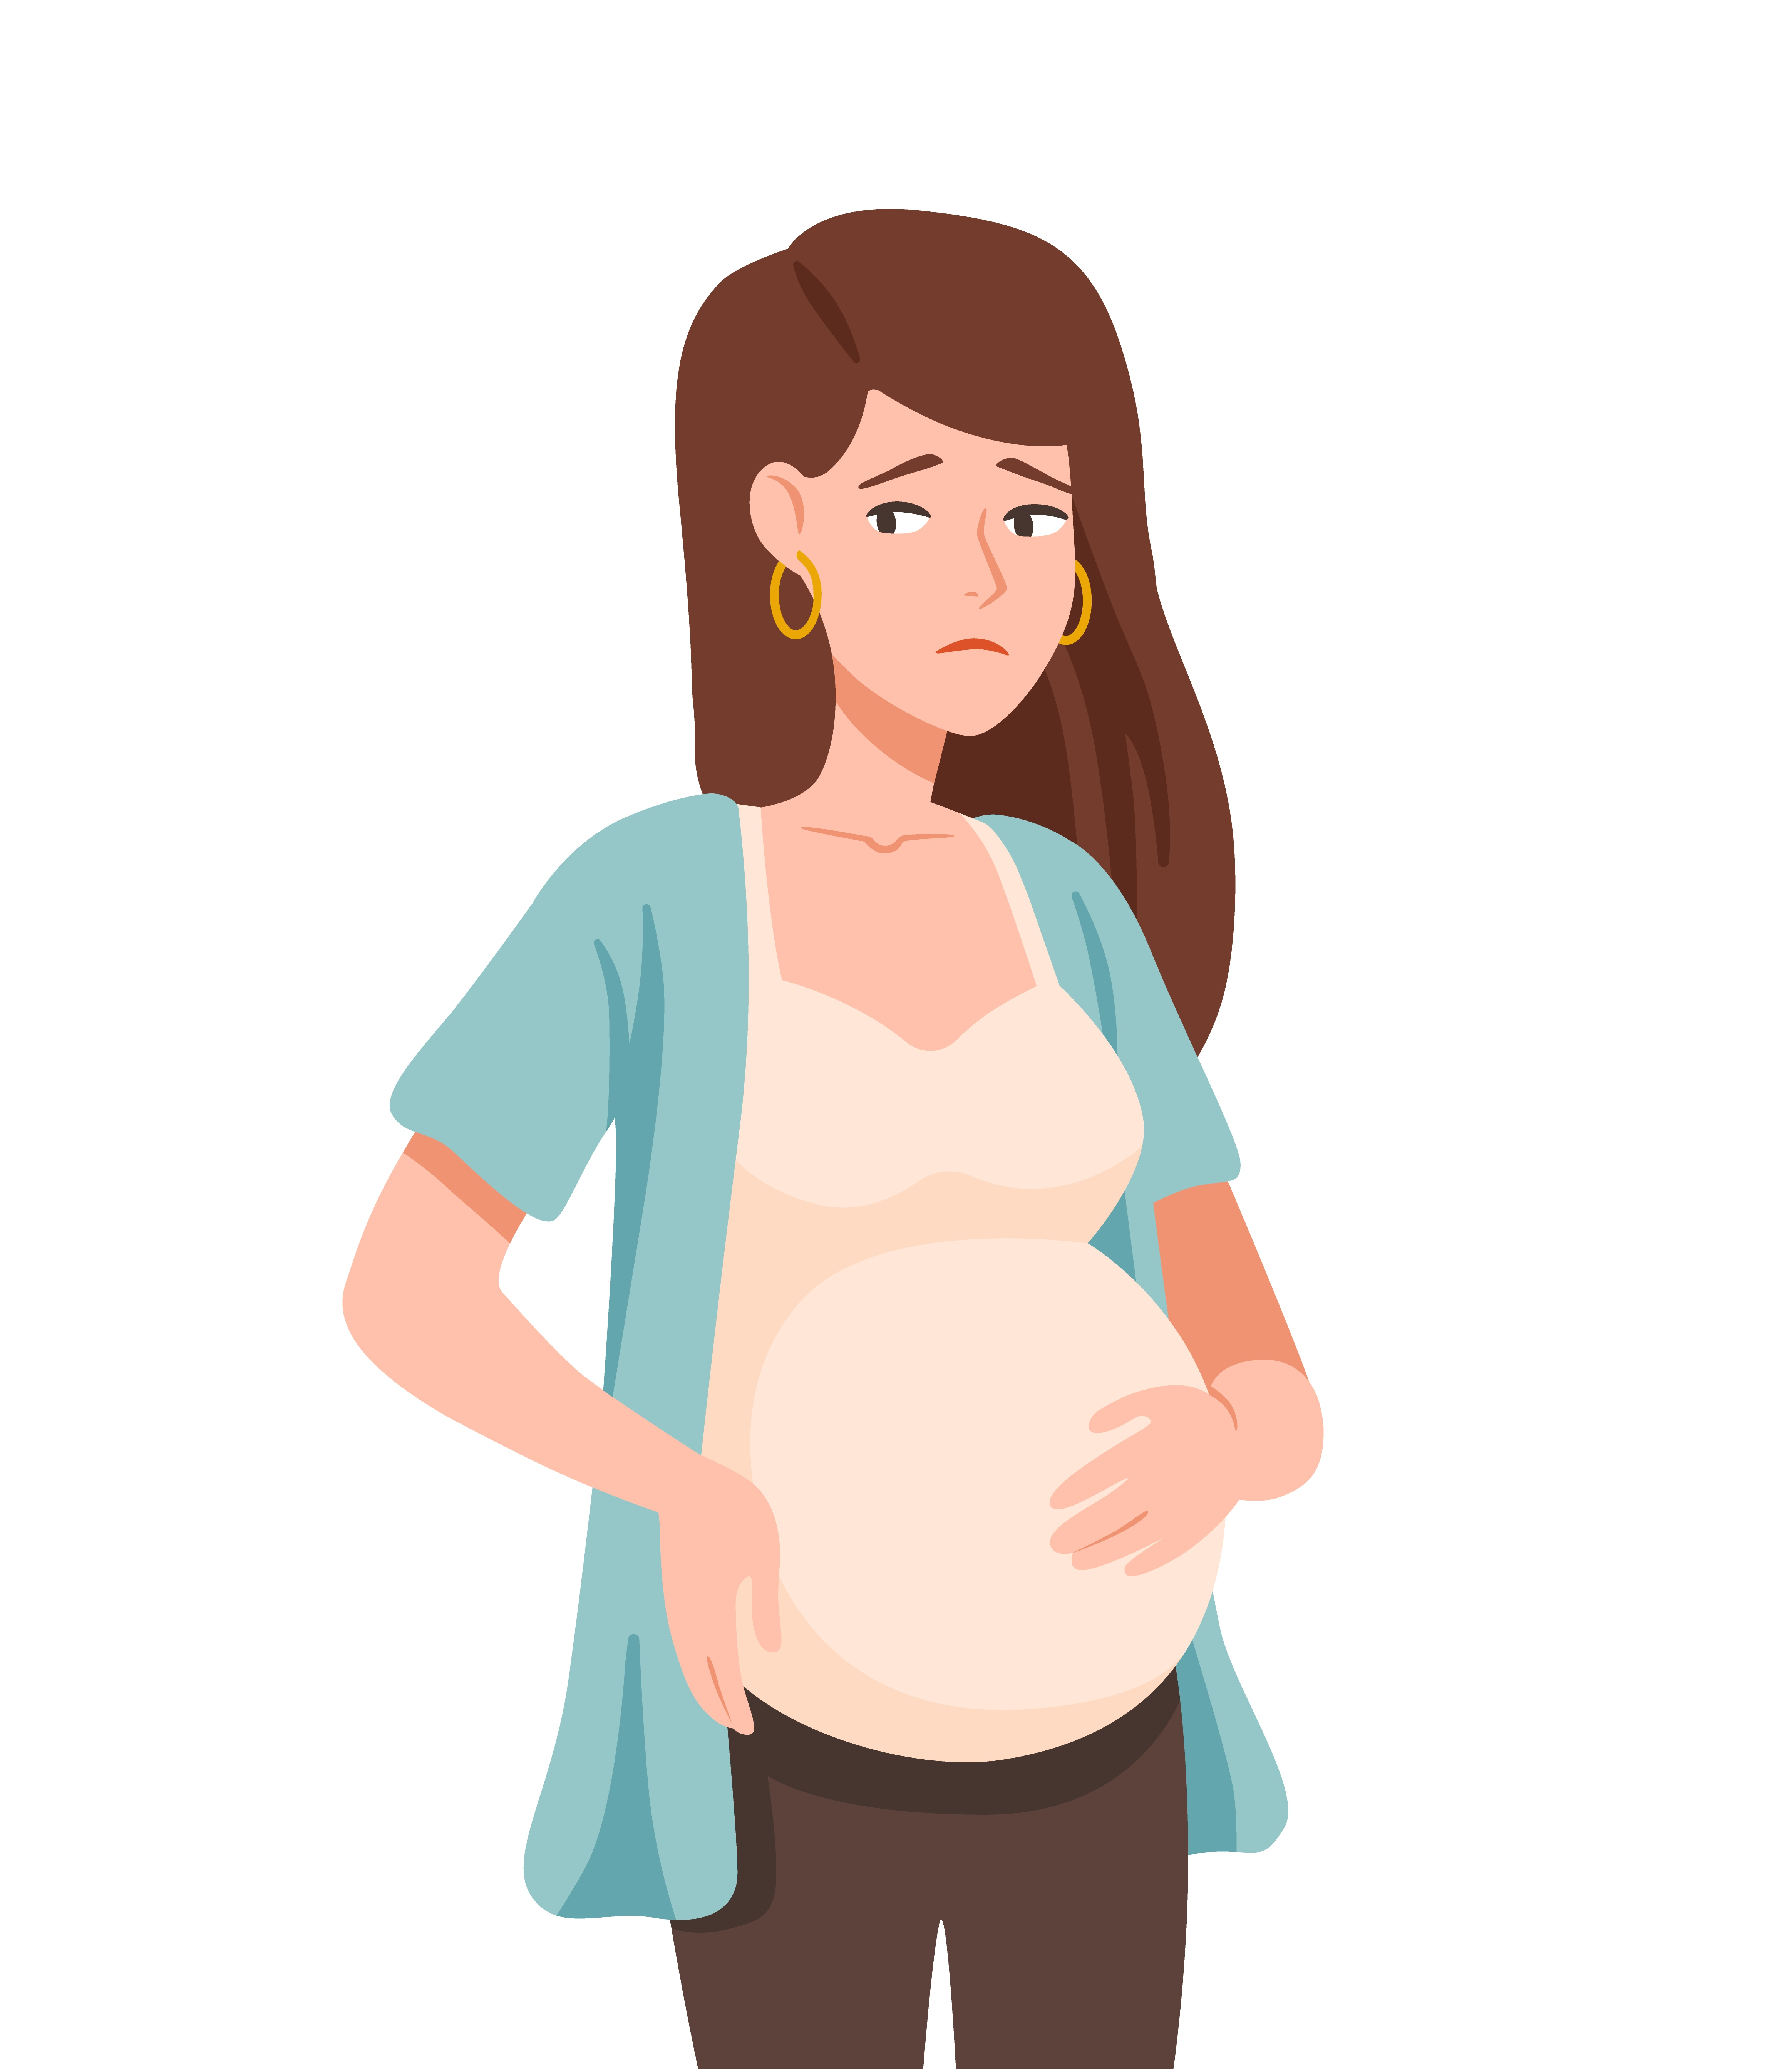
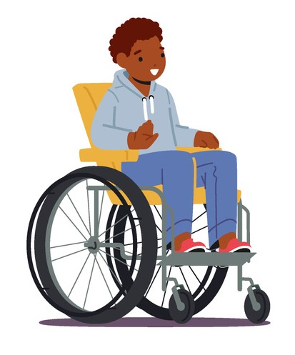
Est-ce vrai que les accommodements sont toujours liés à des questions religieuses? Y a-t-il d’autres motifs d’accommodements raisonnables?
NON
Notes:
NOTES À LA PERSONNE ENSEIGNANTE
Suite à la discussion avec les élèves, cliquer pour faire apparaitre les différents éléments de la réponse.
Cliquer également pour faire apparaitre les images montrant les autres motifs d'accommodements raisonnables.
Est-ce vrai que les accommodements sont toujours liés à des questions religieuses?
Les accommodements raisonnables ne sont pas toujours en lien avec des questions religieuses. Ils visent toute une série de situations possibles.
Y a-t-il d'autres motifs d'accommodements raisonnables?
Mis à part la religion, des motifs d’accommodements pourraient être, entre autres :
Une grossesse
Un handicap
Un état de santé

Slide 8
Qu’est-ce qui caractérise une médiation?
Les parties ne s’affrontent pas.
La personne médiatrice aide les parties à négocier.
Notes:
NOTES À LA PERSONNE ENSEIGNANTE
Suite à la discussion avec les élèves, cliquez pour faire apparaitre les différents éléments de la réponse.
Qu'est-ce qui caractérise une médiation?
Les parties ne s’affrontent pas : elles doivent travailler ensemble pour trouver la solution qui leur convient le mieux.
La personne médiatrice aide les parties à négocier, contrairement à un tribunal qui doit trancher la question.
Tout conflit ne mène pas à une poursuite devant les tribunaux : si les parties peuvent s’entendre par elles-mêmes… la question est réglée!

Slide 9
Présentation du travail attendu
La rencontre de médiation est dans quelques jours. Alors, au travail!
Notes:
NOTES À LA PERSONNE ENSEIGNANTE
Présenter aux élèves les différents étapes du travail à venir. Il y a une image par étape.
Fais un retour sur les différentes protections offertes par les chartes canadienne et québécoise.
Assure-toi de bien comprendre la définition que donnent les chartes de la discrimination et des principes d’accommodements raisonnables. Comme avocate ou avocat, tu devras expliquer clairement pourquoi tes clientes et clients sont en droit de demander un accommodement et pourquoi cet accommodement est raisonnable.
Étudie ensuite les décisions rendues par les tribunaux dans des situations semblables.
Ton équipe devra se présenter avec les documents suivants lors de la médiation :
Un tableau qui t’aidera à analyser si les parents sont en droit de demander un accommodement raisonnable. Avant de représenter tes clientes et clients, tu dois t’assurer que leur demande est valable.
Une étude de cas axée sur les différents points de vue des parties au conflit et les repères en jeu. Pour chaque point de vue exprimé, il faut évaluer les aspects positifs et négatifs qui pourraient résulter d’un règlement favorisant ce point de vue.

Slide 10
Discrimination à l'école?
Les Chartes
La Charte canadienne
La Charte québécoise
La discrimination
La discrimination directe
La discrimination indirecte
Notes:
NOTES À LA PERSONNE ENSEIGNANTE
Cliquer pour faire apparaitre les différents éléments de la réponse.

Slide 11
Les Chartes :
​ Instruments de protection des droits et libertés fondamentaux

Slide 12
C’est quoi, une charte?
C’est un texte qui contient les principaux droits et principales libertés que la société protège.
Au Québec, il existe deux chartes qui protègent nos droits :
La Charte canadienne des droits et libertés (Charte canadienne)​
La Charte des droits et libertés de​ la personne (Charte québécoise)
Notes:
NOTES À LA PERSONNE ENSEIGNANTE
Présenter la théorie sur les chartes aux élèves.
Cliquer pour faire apparaitre les différents éléments de la réponse.
SOURCES
Charte canadienne des droits et libertés, art 1, partie I de la Loi constitutionnelle de 1982, constituant l’annexe B de la Loi de 1982 sur le Canada (R-U), 1982, c 11 [ci-après Charte canadienne]
Charte des droits et libertés de la personne, RLRQ c C-12, préambule [ci-après Charte québécoise].

Slide 13
Quelques différences entre les deux Chartes…
Adoptée en 1982.
Protège les droits des peuples autochtones.
Prévoit des droits relatifs à l'utilisation du français et de l'anglais.
Adoptée en 1975.
Prévoit une protection plus explicite du droit à la vie privée, à la dignité, etc.
Protège les droits économiques et sociaux (ex. : instruction publique gratuite, conditions de travail justes et raisonnables, etc.).
Notes:
NOTES À LA PERSONNE ENSEIGNANTE
Cliquer pour faire apparaitre les différents éléments de la réponse.
SOURCES
Charte canadienne, art 16-23, 25, 35.
Charte québécoise, art 4-9, 39-48.

Slide 14
Des similitudes entre les deux Chartes…
Quelques droits protégés par les deux Chartes :
Droit à la vie, à la liberté, à la sécurité
Liberté d’expression
Liberté de religion
Droit à une avocate ou à un avocat
Droit d’être jugé dans un délai raisonnable
Droit contre les fouilles et les saisies abusives
Droit à l’égalité et à la non-discrimination
Notes:
NOTES À LA PERSONNE ENSEIGNANTE
Cliquer pour faire apparaitre les différents éléments de la réponse.
SOURCES
Charte canadienne, art 2, 6, 7, 8, 10b), 11b), 15
Charte québécoise, 1, 3, 10, 24.1, 29, 32.1

Slide 15
Qui doit respecter les Chartes?
Les lois canadiennes et québécoise
Mais pas seulement les lois…
Les gouvernements
Notes:
NOTES À LA PERSONNE ENSEIGNANTE
Cliquer pour faire apparaitre les différents éléments de la réponse.
Les lois doivent respecter la Charte
Toutes les lois adoptées au Canada (incluant les lois adoptées au Québec) doivent respecter la Charte canadienne.
En revanche, seules les lois québécoises doivent respecter la Charte québécoise.
Mais pas seulement les lois…
Les gouvernements (fédéral et provinciaux) peuvent être poursuivis pour une atteinte à la Charte canadienne.
En revanche, le gouvernement du Québec n’est pas le seul à devoir respecter la Charte québécoise : les individus, les entreprises, les écoles privées, etc.
SOURCES
Charte canadienne, art 24(1), 32(1), 52(1).
Charte québécoise, art 49, 52, 54, 55.
Godbout c Longueuil (Ville), [1997] 3 RCS 844 au para 93.
SDGMR c Dolphin Delivery Ltd, [1986] 2 RCS 573 aux para 33-34.
Christian Brunelle, Les domaines d’application des Chartes des droits, Collection de droit 2016-2017, vol 7, tit I, ch III aux pp 35-39.

Slide 16
Activité 1 Les Chartes
Notes:
NOTES À LA PERSONNE ENSEIGNANTE
Maintenant que la théorie sur les Chartes a été présentée aux élèves, leur demander de répondre aux questions de l'activité 1 à la p.8 dans le cahier de l'élève.

Slide 17
Qu'est-ce qu'une charte?
C’est un document qui assure aux personnes citoyennes divers droits et libertés.
Elle sert de point de repère aux autres lois. Cela signifie que toutes les lois doivent respecter les chartes qui s’appliquent à elles.
Notes:
NOTES À LA PERSONNE ENSEIGNANTE
Demander aux élèves ce qu'ils ont répondu dans leur cahier avant de présenter la réponse.
Cliquer pour faire apparaitre les différents éléments de la réponse.

Slide 18
Qui doit respecter les Chartes canadienne et québécoise des droits et libertés?
Charte canadienne : le gouvernement fédéral et les gouvernements provinciaux.
Charte québécoise : les personnes du Québec, les institutions québécoises non gouvernementales (les entreprises privées, les écoles privées, etc.) et le gouvernement québécois.
Notes:
NOTES À LA PERSONNE ENSEIGNANTE
Demander aux élèves ce qu'ils ont répondu dans leur cahier avant de présenter la réponse. Cliquer pour faire apparaitre les différents éléments de la réponse.

Slide 19
Identifie deux motifs de discrimination interdits par la Charte québécoise.
Âge (sauf dans les cas prévus par la loi)
Origine ethnique ou nationale
Handicap ou utilisation d’un moyen pour palier à ce handicap
État civil (ex. marié, célibataire, divorcé)
Grossesse (femmes enceintes)
Convictions politiques
Condition sociale (riche, pauvre, etc.)
Langue
Religion
Race
Couleur
Sexe
Orientation sexuelle
Identité ou expression de genre
Notes:
NOTES À LA PERSONNE ENSEIGNANTE
Demander aux élèves ce qu'ils ont répondu dans leur cahier avant de présenter la réponse.
Cliquer pour faire apparaitre les différents éléments de la réponse.

Slide 20
Identifie une différence dans le contenu de la Charte canadienne et de la Charte québécoise.
La Charte canadienne prévoit :
Des droits aux peuples autochtones.
Des droits relatifs à l’utilisation du français et de l’anglais.
La Charte québécoise prévoit :
Une protection plus explicite du droit à la vie privée, à la dignité, etc.
Des droits économiques et sociaux (ex. instruction publique gratuite, conditions de travail justes, etc.)
Notes:
NOTES À LA PERSONNE ENSEIGNANTE
Demander aux élèves ce qu'ils ont répondu dans leur cahier avant de présenter la réponse.
Cliquer pour faire apparaitre les différents éléments de la réponse.

Slide 21
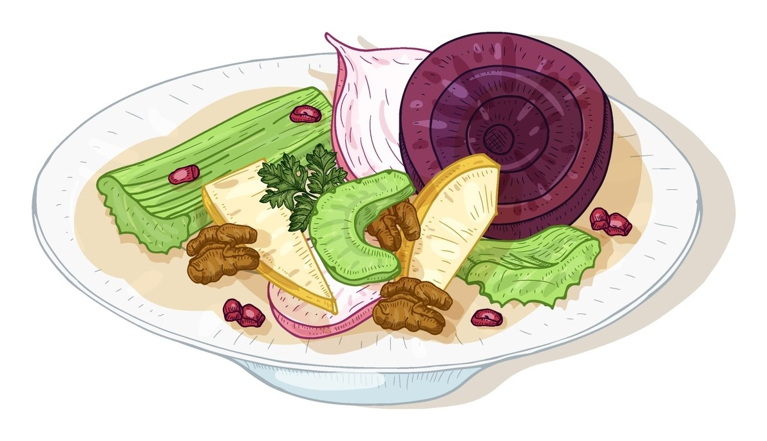
Les Chartes comportent-elles des lacunes?
Dialogue
MISE EN SITUATION
Le camp de vacances que tu fréquentes offre un seul plat et c’est un pain de viande! Tu n’es pas heureuse ou heureux de la situation puisque tu suis un régime végétarien. Selon toi, manger de la viande nuit à l’environnement et est mauvais pour la santé.
Malheureusement pour toi, le végétarisme n’est pas un motif de discrimination prévu par la charte québécoise. Il ne s’agit donc pas d’une discrimination interdite par la loi.
Notes:
NOTES À LA PERSONNE ENSEIGNANTE
Demander aux élèves s'ils croient que les Chartes comportent des lacunes.
Cliquer pour faire apparaitre la mise en situation sur le camp de vacances.
Lire la mise en situation sur le camp de vacances en groupe. Une ou un élève peut en faire la lecture à voix haute.
Questionner les élèves en lien avec la mise en situation :
Malgré ce que prévoient la loi et la Charte, crois-tu qu’il s’agit d’une injustice? Pourquoi?
Oui : ce n’est pas parce que c’est légal qu’il est juste de ne pas respecter les choix des personnes végétariennes.
Oui : quand on accorde des droits à tous, on doit s’assurer d’être exhaustifs, justement pour éviter ce genre de situations.
Non : la personne n’avait qu’à se renseigner avant de s’inscrire au camp.
Non : le gouvernement sait ce qu’il fait en limitant ainsi les droits par l’entremise de la Charte.
Est-ce qu’il y a des cas où le végétarisme serait inclus dans un motif interdit par la Charte? Si oui, lequel (ou lesquels)?
Certaines personnes hindous ne mangent pas de viande afin de respecter leurs croyances (religion).
Une maladie pourrait empêcher une personne de manger de la viande (handicap).
Une personne végétarienne qui milite pour la défense des animaux (convictions politiques).
[Ces exemples sont des pistes de réflexion et ne reflètent pas nécessairement l’état du droit.]
Penses-tu que le végétarisme devrait être considéré comme un motif de discrimination interdit par la Charte québécoise?
Oui : il existe des préjugés concernant les personnes végétariennes et il faut les vaincre.
Oui : il faut respecter tous les choix et toutes les caractéristiques des individus, quitte à rendre la Charte plus complexe.
Non : les personens végétariennes ne sont pas, en général, victimes de préjugés ou de stéréotypes.
Non : cela ouvrirait une porte à trop de caractéristiques pouvant être défendues. La Charte deviendrait ainsi tellement compliquée qu’elle serait inefficace.
Penses-tu à d’autres motifs (ou raisons) pour lesquels il devrait être interdit de faire de la discrimination?
Le choix des vêtements, la couleur des cheveux, etc.
Le physique (taille, poids)
Les goûts musicaux
Les préférences alimentaires

Slide 22
La discrimination, c’est…
Le fait de ne pas respecter le droit à l’égalité d’une personne
en empêchant cette personne de bénéficier des mêmes droits ou d’un accès aux mêmes services que les autres
sur la base d’une caractéristique personnelle reconnue par les chartes comme un motif interdit de discrimination.
Notes:
NOTES À LA PERSONNE ENSEIGNANTE
Présenter la théorie sur la discrimination aux élèves.
Cliquer pour faire apparaitre les différents éléments de la réponse.
La discrimination c'est: Le fait de ne pas respecter le droit à l’égalité d’une personne :
en empêchant cette personne de bénéficier des mêmes droits ou d’un accès aux mêmes services que les autres;
sur la base d’une caractéristique personnelle reconnue par les chartes comme un motif interdit de discrimination :
religion
handicap
origine ethnique ou nationale
etc.
Pouvez-vous nommer d’autres motifs de discrimination interdits par les Chartes?
SOURCES
Charte canadienne, art 15(1).
Charte québécoise, art 10.
Andrews c Law Society of British Columbia, [1989] 1 RCS 143 aux pp 174-175.
Christian Brunelle, Les domaines d’application des Chartes des droits, Collection de droit 2016-2017, vol 7, tit I, ch III aux pp 64-67.

Slide 23
Quelques motifs de discrimination interdits :
La condition sociale
L’orientation sexuelle
Les convictions politiques
La couleur de la peau
La grossesse
Le sexe
L'état civil
Le handicap
La religion
La langue
Notes:
NOTES À LA PERSONNE ENSEIGNANTE
Cliquer pour faire apparaitre les différents éléments.
SOURCES
Charte canadienne, art 15(1).
Charte québécoise, art 10.

Slide 24
La discrimination directe
C’est quand une règle ou une décision vise certaines personnes en particulier.
​Ex. : Un centre de services scolaire interdit aux personnes à la peau noire d’être admises à l’école. ​
​
​
La règle est invalide…​
et interdite par les Chartes.​
​Une telle règle serait directement discriminatoire, puisqu’elle empêche certaines personnes de fréquenter l’école comme les autres. ​
​
Notes:
NOTES À LA PERSONNE ENSEIGNANTE
Cliquer pour faire apparaitre les différents éléments.
SOURCES
Commission ontarienne des droits de la personne c Simpsons-Sears, [1985] 2 RCS 536 aux pp 551 et ss.
Christian Brunelle, Les domaines d’application des Chartes des droits, Collection de droit 2016-2017, vol 7, tit I, ch III aux pp 64-67.

Slide 25
La discrimination indirecte
C’est quand une règle ou une décision vise tout le monde, mais que ses effets empêchent certaines personnes d’exercer leurs droits.
​Ex. : Un centre de services scolaire interdit la présence d’animaux à l’école.
​
​
​
La règle est valide…
mais une exception doit être
envisagée.
​Une telle règle empêche indirectement les personnes non-voyantes accompagnées d’un chien-guide de fréquenter l’école comme les autres. ​
​
Notes:
NOTES À LA PERSONNE ENSEIGNANTE
Cliquer pour faire apparaitre les différents éléments.
SOURCES
Commission ontarienne des droits de la personne c Simpsons-Sears, [1985] 2 RCS 536 aux pp 551 et ss.
Christian Brunelle, Les domaines d’application des Chartes des droits, Collection de droit 2016-2017, vol 7, tit I, ch III aux pp 64-67.

Slide 26
Activité 2 Le droit à l'égalité et à la non-discrimination
Notes:
NOTES À LA PERSONNE ENSEIGNANTE
Maintenant que la théorie sur la discrimination a été présentée aux élèves, leur demander de répondre aux questions de l'activité 2 à la p.14 dans le cahier de l'élève.

Slide 27
Dans tes mots, explique ce qu’est la discrimination.
Selon toi, la discrimination est-elle la même chose que l’intolérance? Explique.
Notes:
NOTES À LA PERSONNE ENSEIGNANTE
Demander aux élèves ce qu'ils ont répondu dans leur cahier avant de présenter la réponse.
Cliquer pour faire apparaitre les différents éléments de la réponse.
Dans tes mots, explique ce qu’est la discrimination?
Exemple : Il s’agit de distinguer une personne pour lui retirer des droits ou ne pas lui accorder les mêmes privilèges que les autres.
Selon toi, la discrimination est-elle la même chose que l’intolérance? Explique.
Oui : si on discrimine, c’est parce qu’on est intolérante ou intolérant.
Oui : être intolérante ou intolérant, c’est manquer de respect aux autres car on n’est pas d’accord avec leurs valeurs. On discrimine alors les gens « par défaut ».
Non : on peut discriminer, mais sans s’en rendre compte. Le meilleur exemple serait celui de la discrimination indirecte.
Non : on peut être intolérante ou intolérant, mais ne pas pratiquer la discrimination pour autant. Par exemple, on peut ne pas aimer une religion, mais respecter ses membres.
[Ces exemples sont des pistes de réflexion et ne reflètent pas nécessairement l’état du droit.]

Slide 28
Activité 3 Qu'est-ce qu'un accommodement raisonnable?
Notes:
NOTES À LA PERSONNE ENSEIGNANTE
Présenter la théorie sur les accommodements raisonnables aux élèves. Les élèves peuvent suivre dans leur cahier de l'élève à la p.15.

Slide 29
Un accommodement raisonnable : Pour qui? Pourquoi? Quand?
Il s’agit de créer une exception en faveur d’une personne pour qu’elle puisse bénéficier des mêmes droits et d’un accès aux mêmes services que les autres. ​
Pour une personne victime de discrimination indirecte.
Pour une personne qui en fait la demande.
Une demande qui n'entraine pas de contraintes excessives.
Notes:
NOTES À LA PERSONNE ENSEIGNANTE
Présenter la théorie sur les accommodements aux élèves.
Cliquer pour faire apparaitre les différents éléments de la réponse.
Demander aux élèves d'inventez une situation où une demande d’accommodement ne vous paraîtrait pas « raisonnable ». Cahier de l'élève p.15
Un accommodement raisonnable : Pour qui? Pourquoi? Quand?
La notion d’accommodement raisonnable provient du droit à l’égalité et à la non-discrimination. Il s’agit de créer une exception en faveur d’une personne pour qu’elle puisse bénéficier des mêmes droits et d’un accès aux mêmes services que les autres.
Une mesure d’accommodement doit être accordée si :
une personne est victime de discrimination indirecte,
cette personne demande une mesure d’accommodement, et
L’accommodement demandé n’entraîne pas de contraintes excessives pour l’institution qui commet la discrimination (caractère raisonnable), c’est-à-dire :
qu’il respecte les capacités financières et matérielles de l’institution en cause,
qu’il ne bouleverse pas son fonctionnement,
qu’il ne porte pas atteinte aux droits et à la sécurité des autres.

Slide 30
Activité 4
Examens de cas réels
Notes:
NOTES À LA PERSONNE ENSEIGNANTE
Choisir les examens de cas réels qui vous intéresse. Il est possible d’en analyser un seul comme de tous les faire.
Présenter l'examen de cas réels choisis aux élèves et répondre aux questions en groupe.

Slide 31
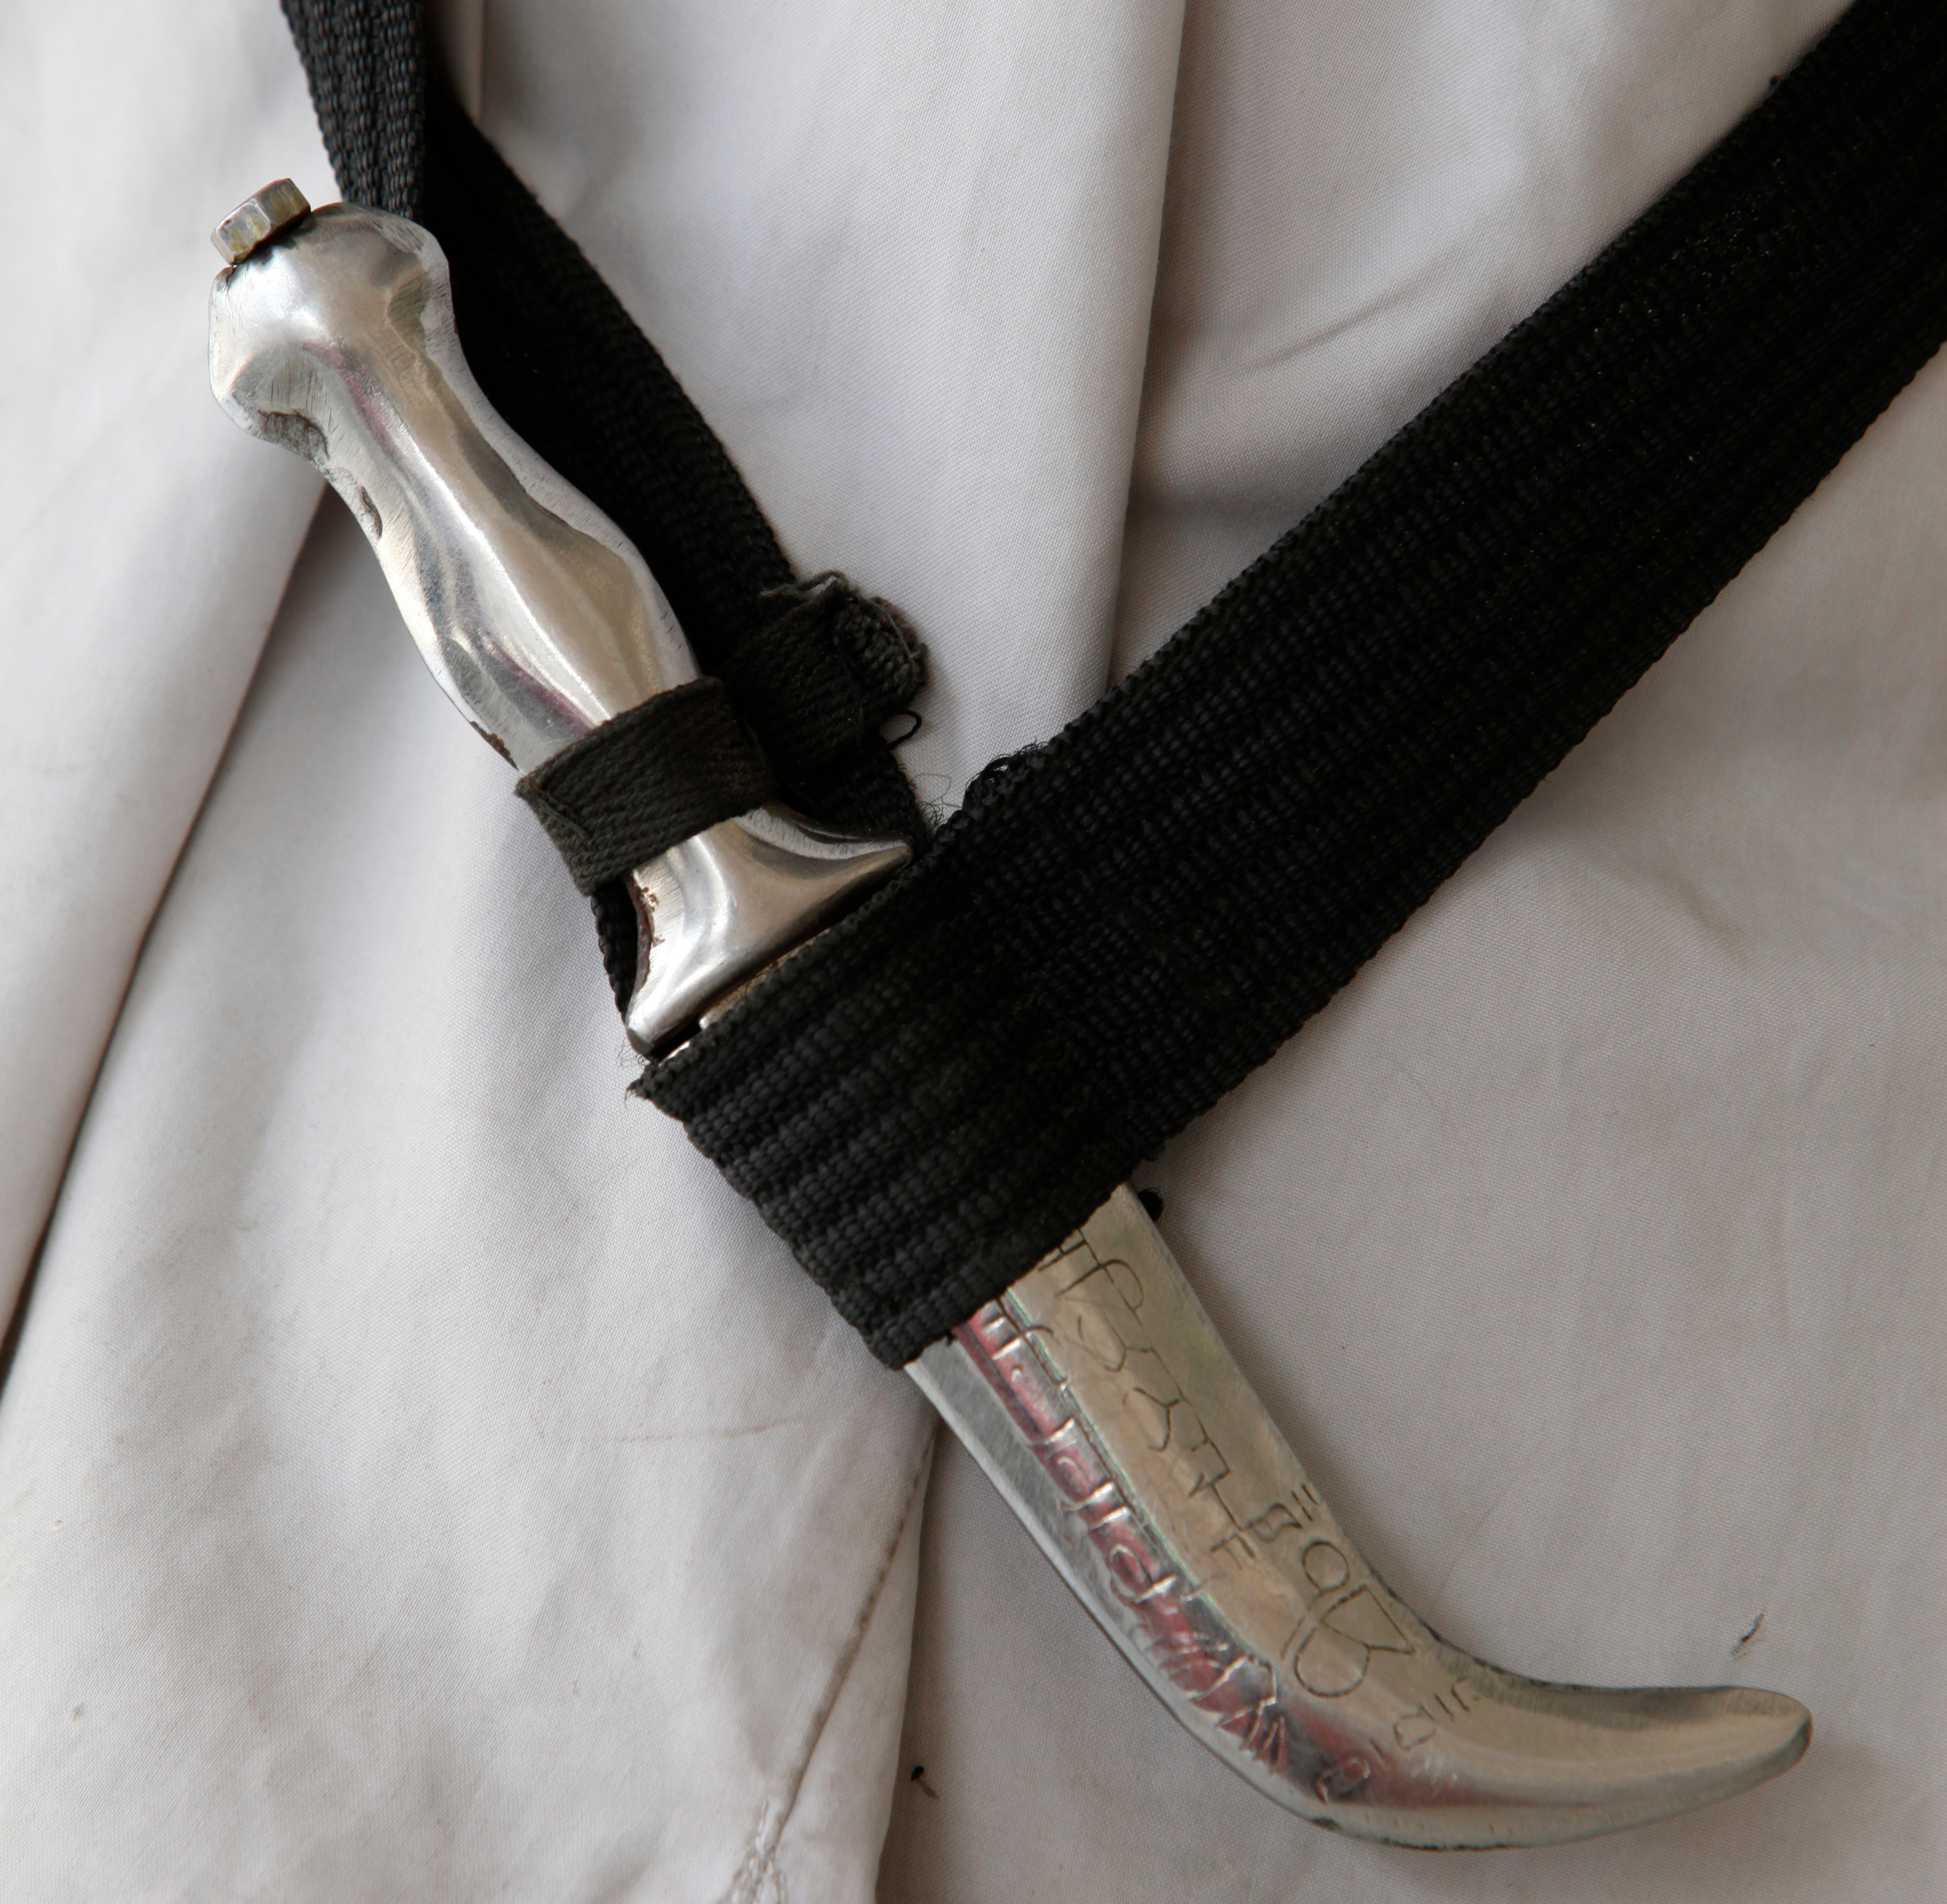
L'affaire Multani*
Résumé de la décision: Multani c. Commission scolaire Marguerite-Bourgeoys, 2006 CSC 6.
Les faits
Gurbaj étudie dans une classe d’accueil au secondaire. Il est de religion sikhe orthodoxe. Pour des motifs religieux, Gurbaj croit sincèrement qu’il doit porter un kirpan sur lui en tout temps, et ce, même à l’école. Cet objet, qui est camouflé sous ses vêtements, passe donc inaperçu. Mais un jour, Gurbaj échappe accidentellement son kirpan dans la cour d’école.
À la suite de cet incident, le directeur interdit à Gurbaj de porter son kirpan à l’école. Pourquoi? Parce que le code de vie de l’école interdit le port d’armes et d’objets dangereux à l’école. La Commission scolaire, tout comme le directeur, refuse que Gurbaj porte son véritable kirpan à l’école. Toutefois, elle lui propose de porter un kirpan symbolique qui n’est pas dangereux (ex. un kirpan en plastique).
Le père de Gurbaj n’est pas d’accord avec la proposition de la Commission scolaire. Selon lui, cette décision contrevient à la liberté de religion de son fils. Le père de Gurbaj demande donc à la cour un accommodement raisonnable pour que son fils puisse porter son véritable kirpan en métal (scellé et cousu à l’intérieur de ses vêtements) à l’école.
Notes:
NOTES À LA PERSONNE ENSEIGNANTE
Présenter l'examen de cas réel choisi aux élèves et répondre aux questions « Pistes de réflexions » en groupe.
Les élèves peuvent suivre dans le cahier de l'élève p. 16-17.

Slide 32
Pistes de réflexion
Est-ce qu’il s’agit de discrimination directe ou indirecte? ​ De quel motif interdit de discrimination directe ou indirecte est-il question dans cette situation?
Devrait-on bannir tout symbole religieux dans les écoles?
Selon toi, quel est le niveau de sécurité souhaitable à ton école? Un niveau de sécurité absolu (si c’est le cas, il n’y aurait pas de ciseaux ni de compas ni de bâtons de hockey à l’école) ou un niveau de sécurité raisonnable?
La décision serait-elle la même dans un lieu où la tolérance au risque est minimale, comme dans les aéroports?
Notes:
NOTES À LA PERSONNE ENSEIGNANTE
Répondre aux questions « Pistes de réflexions » en groupe. Les élèves peuvent suivre dans leur cahier de l'élève p.17-18.
Cliquer pour faire apparaitre les différentes questions.
Présenter la décision du tribunal dans le cas réel choisi.
Les réponses aux questions se trouvent dans le guide pédagogique p.23-24.
La décision
La Cour suprême mentionne que le règlement contenu dans le code de vie de l’école, qui interdit le port d’armes, est tout à fait valide (il s’applique indistinctement à tous, et vise la sécurité des élèves). Ce règlement a cependant pour effet d’empêcher Gurbaj d’avoir accès aux mêmes services que les autres. Pourquoi? Parce que Gurbaj croit sincèrement qu’il ne peut pas aller à l’école s’il ne porte pas son kirpan en métal comme l’exige sa religion.
Selon la cour, il s’agit donc d’un cas de discrimination indirecte qui pourrait être corrigée par une mesure d’accommodement.
Après analyse, la cour conclut qu’un accommodement en faveur de Gurbaj n’entraînerait pas de contraintes excessives pour l’école. Entre autres, cette pratique religieuse ne porte pas atteinte aux droits et à la sécurité des autres :
aucun cas de violence lié au kirpan n’a été rapporté dans les écoles,
l’objectif du règlement est d’assurer un niveau de sécurité raisonnable à l’école, et non un niveau de sécurité absolu,
permettre à Gurbaj de porter son véritable kirpan en métal sous conditions permettrait d’assurer un niveau de sécurité raisonnable à l’école.
La cour donne finalement raison à Gurbaj et annule la décision de la Commission scolaire. Puisque Gurbaj n’allait plus à cette école au moment du jugement, la cour n’avait plus besoin de lui accorder un accommodement. Par contre, puisqu’il s’agit d’une décision de la plus haute cour du pays, il est fort probable que si une autre personne faisait la même demande d’accommodement, le port du kirpan à l’école devrait être permis à certaines conditions (ex. le kirpan devrait être inséré dans un étui en bois et être solidement cousu sous les vêtements).

Slide 33
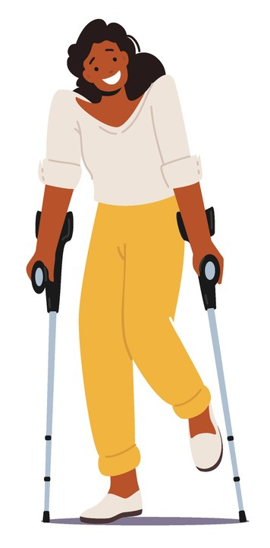
L'affaire Collège Notre-Dame*​​
Résumé de la décision: Commission des droits de la personne c. Collège Notre-Dame, 2001 QC C A.
Les faits
Maud est âgée de 11 ans. Elle souffre d’un handicap qui réduit la mobilité de ses jambes. Malgré tout, elle est en mesure de marcher de façon autonome et elle adopte même la pratique de certains sports, tels que la natation et le ski, à sa condition physique.
Maud prépare son entrée au secondaire. Tout comme ses amies, elle rêve d’étudier au Collège Notre-Dame. Cette école accorde beaucoup d’importance au développement physique des élèves. Par exemple, le programme scolaire prévoit une heure d’activité physique obligatoire tous les jours.
Maud se présente lors de la journée « portes ouvertes » du Collège et passe les tests d’admission (ex. : français et mathématiques). Elle réussit les tests, mais elle est tout de même refusée. Le Collège soutient que son handicap l’empêcherait de se déplacer efficacement dans l’école et de suivre les cours obligatoires d’éducation physique.
Maud est furieuse. Elle se croit victime de discrimination fondée sur son handicap. En plus, le Collège n’a même pas envisagé d’adapter son programme scolaire ou ses installations pour répondre à ses besoins particuliers. Elle s’adresse donc à la cour pour contester la décision du Collège Notre-Dame.
Notes:
NOTES À LA PERSONNE ENSEIGNANTE
Présenter l'examen de cas réel choisi aux élèves et répondre aux questions « Pistes de réflexions » en groupe.
Les élèves peuvent suivre dans le cahier de l'élève p. 19-20

Slide 34
Pistes de réflexion
Est-ce qu’il s’agit de discrimination directe ou indirecte? ​ De quel motif interdit de discrimination directe ou indirecte est-il question dans cette situation?
Le Collège n'a pas offert à Maud d'adapter son programme scolaire ou ses installations pour répondre à ses besoins particuliers. Mais qu'en est-il lorsque des élèves sont temporairement blessées, blessés ou malades? Est-ce que l'école devrait prendre des mesures spéciales?
Selon toi, le Collège aurait-il eu le droit de prévoir une politique d’admission excluant toute et tout élève qui souffre d’un handicap dans le cadre d’un programme sport-études, qui a comme principal objectif de former des athlètes de haut niveau?
Selon la cour, le Collège pouvait raisonnablement prévoir des mesures d'accommodement pour aider Maud dans ses déplacements et ses activités régulières. Peux-tu en imaginer quelques-unes?
Selon toi, cette décision peut-elle également s'appliquer dans le cas d'une ou d'un élève qui souffre d'un handicap mental?
Notes:
NOTES À LA PERSONNE ENSEIGNANTE
Répondre aux questions « Pistes de réflexions » en groupe. Les élèves peuvent suivre dans leur cahier de l'élève p.20-21.
Cliquer pour faire apparaitre les différentes questions.
Présenter la décision du tribunal dans le cas réel choisi.
Les réponses aux questions se trouvent dans le guide pédagogique p.26-27.
La décision
La cour reconnaît que le Collège accorde une importance particulière au développement physique des élèves (ex. les cours d’éducation physique obligatoires pour tous). Cette initiative est la bienvenue. Toutefois, un tel choix ne permet pas d’exclure toute et tout élève qui souffre d’un handicap physique. À cet égard, la cour mentionne qu’il ne s’agit pas d’un programme sport-études et que l’objectif premier du Collège est de procurer une formation scolaire aux élèves et non d’en faire des athlètes.
Ainsi, la cour conclut que Maud est victime de discrimination : le refus du Collège de l’accepter, sur la base de son handicap physique, l’empêche de fréquenter l’école comme les autres.
Selon la cour, la capacité physique de chaque élève doit être évaluée de manière individuelle. Le Collège doit également envisager des mesures d’accommodement par rapport au handicap physique d’une ou d'un élève en particulier (exceptions et aménagements spéciaux) s’il n’en résulte pas de contraintes excessives.
La cour est d’avis que la capacité physique de Maud lui permet de répondre aux objectifs particuliers du programme scolaire du Collège. De plus, l’intégration de Maud n’entraîne pas de contraintes excessives pour l’école (la cour tient notamment compte du fait que les lieux n’ont pas besoin d’être transformés à fort prix pour l’accueillir). Le Collège aurait donc dû admettre Maud et prévoir certaines mesures d’accommodement (ex. utiliser l’ascenseur) pour qu’elle puisse se déplacer efficacement dans l’école et puisse suivre les cours d’éducation physique.

Slide 35
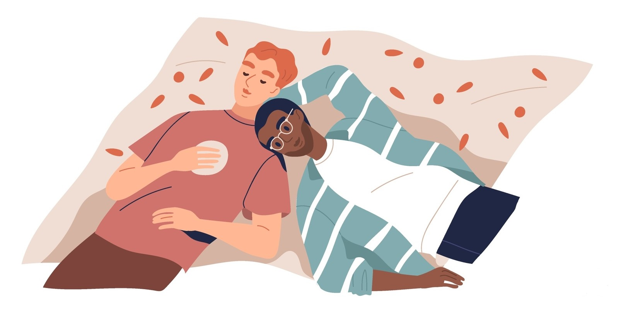
L'affaire Marc Hall*​​​
Résumé de la décision : Hall (Litigation guardian of) v. Powers, 59 OR (3d) 423
Les faits
Marc Hall est un étudiant en secondaire 5 qui fréquente une école catholique. Ses proches, comme ses parents, ses amis et ses collègues de classe, sont au courant de son homosexualité.
À l’achat des billets pour le bal de fins d'études secondaires de l’école, les élèves doivent soumettre le nom de la personne qui les accompagnera pour approbation. L’école a besoin de ces informations pour savoir qui sera présent à l’événement, pour avoir leurs coordonnées et pour empêcher les personnes connues pour être des personnes fautrices de troubles d’assister à l’événement. Marc soumet donc le nom de son petit ami comme accompagnateur.
Le directeur de l’école refuse cependant la demande de Marc d’amener son petit ami. Il estime que l’interaction entre partenaires romantiques lors d’un bal de fins d'études est une forme d’activité sexuelle et que, si la permission est accordée à Marc d’assister au bal avec son petit ami en tant que couple de même sexe, cela serait considéré comme une approbation et une tolérance d’un comportement contraire aux enseignements de l’Église catholique. L’école a une politique selon laquelle le personnel enseignant doit appliquer ces enseignements catholiques et donc refuser à tous les élèves la possibilité d’amener une personne de même sexe au bal.
À la suite du refus de la commission scolaire de renverser la décision du directeur, Marc et son père déposent une demande à la cour pour demander la modification de la décision car ils la jugent discriminatoire, fondée sur son orientation sexuelle.
Notes:
NOTES À LA PERSONNE ENSEIGNANTE
Présenter l'examen de cas réel choisi aux élèves et répondre aux questions « Pistes de réflexions » en groupe.
Les élèves peuvent suivre dans le cahier de l'élève p. 22.

Slide 36
Pistes de réflexion
Est-ce qu’il s’agit de discrimination directe ou indirecte? De quel motif de discrimination directe ou indirecte est-il question dans cette situation?
Selon toi, est-ce qu’il a d’autres mesures que l’école aurait pu prendre pour éviter des comportements inappropriés entre les élèves sans discriminer Marc?
À ton avis, est-ce qu’il y a des situations où des écoles pourraient mettre en place une distinction, exclusion ou préférence fondée sur une caractéristique personnelle sans que ce soit un cas de discrimination interdit? Peux-tu donner un exemple?
Notes:
NOTES À LA PERSONNE ENSEIGNANTE
Répondre aux questions « Pistes de réflexions » en groupe. Les élèves peuvent suivre dans leur cahier de l'élève p.23.
Cliquer pour faire apparaitre les différentes questions.
Présenter la décision du tribunal dans le cas réel choisi.
Les réponses aux questions se trouvent dans le guide pédagogique p.29-30.
La décision
Une commission scolaire publique et ses écoles doivent respecter les Chartes, même si la politique de l’école catholique interdisait à tous les élèves (pas seulement à Marc) d’amener une personne du même sexe au bal de fin d'études. Les Chartes ont pour objectif, entre autres, de valoriser la dignité humaine dans une société libre où la différence est respectée et l’égalité est valorisée.
Si les individus au Canada étaient autorisés à simplement affirmer que leurs croyances religieuses les obligent à discriminer les personnes homosexuelles, sans examen objectif, il n’y aurait aucune protection contre la discrimination pour la communauté LGBTQ+ au Canada. Tous ceux et celles qui souhaiteraient discriminer cette communauté pourraient utiliser leurs croyances religieuses comme défense.
La cour a donc conclu que le directeur a pris une décision discriminatoire envers Marc. La décision du directeur est annulée et Marc peut amener son petit ami au bal de fin d'études secondaires.
L’école pourrait plutôt appliquer une règle concernant les comportements inappropriés de manière équitable à tous les élèves, sans distinction de leur orientation sexuelle.

Slide 37
L'affaire de l'école secondaire l'Escale*​​​
Résumé de la décision : Guay c. École secondaire de l'Escale d'Asbestos, 2012 QCCS 4530
Les faits
En 2012-2013, le conseil d’établissement de l’École secondaire de l’Escale décide d’imposer un « demi-uniforme » scolaire aux élèves qui fréquentent l’école. Les élèves doivent donc porter un polo aux couleurs de l’école avec un logo spécialement brodé.
Des parents communiquent avec la commission scolaire et l’école pour demander le retrait de cette nouvelle règle d’école. Selon certains parents, les élèves seraient privés du « droit à l’éducation, du droit à la gratuité scolaire, du droit à l’égalité et du droit de choisir l’école de leur choix » à cause de cette décision. Ils croient que le port du « demi-uniforme » serait discriminatoire sur la base de la condition sociale et que la décision du conseil d’établissement d’imposer le polo serait illégale. La commission scolaire refuse de s’en mêler et l’école refuse de revenir sur sa décision. La règle se retrouve donc dans le nouveau code de vie transmis aux parents lors de la rentrée scolaire. Dans une communication de l’école, elle indique cependant que des mesures seront mises en place pour les familles démunies.
Au cours des deux premières semaines suivant la rentrée scolaire, une trentaine d’élèves ne se présentent pas à l’école avec le polo réglementaire « pour de multiples raisons ». Un polo est alors prêté à une vingtaine d’élèves qui acceptent de le porter mais les élèves qui refusent ne sont pas admises ou admis en classe. Des parents et élèves décident donc d’amener la cause devant la cour.
Notes:
NOTES À LA PERSONNE ENSEIGNANTE
Présenter l'examen de cas réel choisi aux élèves et répondre aux questions « Pistes de réflexions » en groupe.
Les élèves peuvent suivre dans le cahier de l'élève p. 24.

Slide 38
Pistes de réflexion
Est-ce qu’il s’agit de discrimination directe ou indirecte? De quel motif interdit de discrimination directe ou indirecte est-il question dans cette situation?​
À ton avis, est-ce que le port du « demi-uniforme » à l’école va éliminer l’intimidation et le rejet de certaines ou certains élèves?
​
De façon générale, es-tu pour ou contre le port d’un uniforme à l’école? Explique pourquoi.
Notes:
NOTES À LA PERSONNE ENSEIGNANTE
Répondre aux questions « Pistes de réflexions » en groupe. Les élèves peuvent suivre dans leur cahier de l'élève p.35.
Cliquer pour faire apparaitre les différentes questions.
Présenter la décision du tribunal dans le cas réel choisi.
Les réponses aux questions se trouvent dans le guide pédagogique p.32-33.
La décision
Les parents soumettent que leur région est un milieu socio-économique défavorisé et cela n’a pas été contesté. Afin de respecter le droit à l’instruction publique en pleine égalité de tous les élèves, la commission scolaire et l’école ont l’obligation d’accommodements raisonnables. La cour a cependant déterminé que le prêt de polo pourrait être considéré discriminatoire et nuisible aux élèves dans 2 cas : si la taille du polo est inadéquate pour une ou un élève et si une situation particulière d’une ou d'un élève n’a pas été considérée attentivement et avec bienveillance.
La cour est d’accord avec l'école que le port du polo faciliterait notamment l’application de la discipline, l’intégration de tous sans égard aux vêtements, la lutte contre l’intimidation et le rejet des élèves qui ne peuvent suivre les tendances de la mode. Cependant, cet objectif n’est pas atteint dans les deux situations décrites plus haut. Il y a discrimination et violation du droit à l’égalité et il y a un préjudice irréparable puisque les élèves ne peuvent pas suivre leurs cours en classe à moins d'accepter de porter un polo à taille inadéquate ou qui n'est pas adapté à leur situation particulière. Le tribunal ordonne donc à l’école d’adapter les mesures d’accommodement à leur politique du port du « demi-uniforme » selon la taille de l’élève et la situation particulière de chacune et chacun.
Exemple de situation particulière : Un enfant né avec une malformation de l'avant-bras de manière à ce qu'un bras est moins long que l'autre.

Slide 39
Activité 5
Étude de cas
Notes:
NOTES À LA PERSONNE ENSEIGNANTE
Présenter aux élèves les différentes étapes qu'ils devront effectuer.
Étape 1 : Placer les élèves en équipe de votre choix. Leur demander de présenter brièvement la situation dans leurs propres mots en identifiant adéquatement au moins deux enjeux éthiques.
Étape 2 : Demander aux élèves de remplir la « Grille d’analyse juridique » afin de les aider à déterminer s’ils sont en présence d’une situation de discrimination qui pourrait être corrigée par un accommodement raisonnable.
Note : il est possible que les élèves disent vouloir refuser un accommodement sous prétexte qu’ils craignent des demandes futures (ex. ouvrir la porte à tel type de demande). Ce genre d’argument n’est pas accepté.
Étape 3 (activité d'intégration optionnelle) : Demandez aux élèves de compléter la fiche Présentation et résumé du cas de [nom du personnage] : enjeux et effets sur le vivre ensemble. Les élèves utiliseront cette fiche ainsi que la Grille d'analyse juridique pour préparer une courte présentation de l’étude de cas qui leur est assignée ainsi que de la mesure d'accommodement demandé. Ils doivent aussi expliquer clairement les différents points de vue ainsi que les effets possibles sur la collectivité et le vivre ensemble.
Après les présentations, demandez aux élèves de répondre aux questions de réflexion personelle sur les accommodements raisonnables.

Slide 40
Les cas
Joël
Sarah
Jessie
Sasha
Samia
Martin
Lily
Charles

Slide 41
Étape 1 – Retour sur le contexte
Présenter brièvement la situation dans vos propres mots.
Identifier adéquatement au moins deux enjeux éthiques.
Notes:
NOTES À LA PERSONNE ENSEIGNANTE
Cahier de l'élève p.30
Étape 1 : Placer les élèves en équipe de votre choix. Leur demander de présenter brièvement la situation dans leurs propres mots en identifiant adéquatement au moins deux enjeux éthiques.

Slide 42
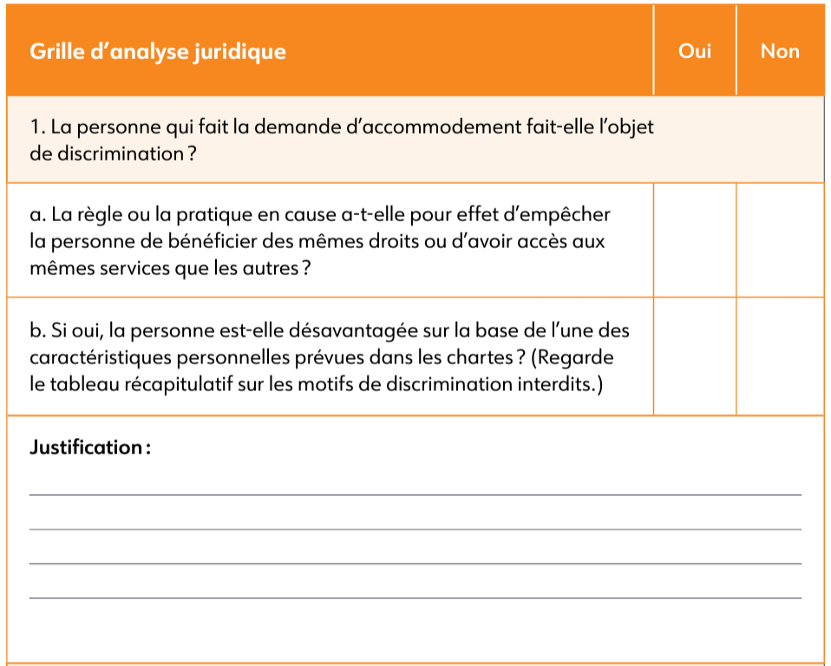
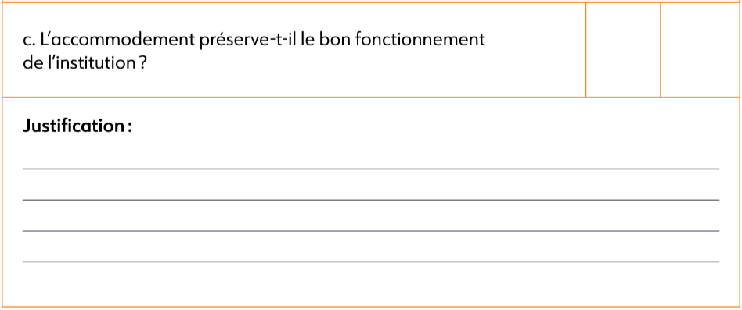
Étape 2 – L'accommodement demandé est-il raisonnable?
Notes:
NOTES À LA PERSONNE ENSEIGNANTE
Cahier de l'élève p.30-31
Étape 2 : Demander aux élèves de remplir la « Grille d’analyse juridique » afin de les aider à déterminer s’ils sont en présence d’une situation de discrimination qui pourrait être corrigée par un accommodement raisonnable.

Slide 43
Étape 3 – Étude de cas
Notes:
NOTES À LA PERSONNE ENSEIGNANTE
Cahier de l'élève p.26.
Étape 3 : Demandez aux élèves de compléter la fiche Présentation et résumé du cas de [nom du personnage] : enjeux et effets sur le vivre ensemble.
Allouez ensuite du temps à chaque équipe pour présenter le cas et les enjeux de la situation en classe. Pour se préparer les élèves pourront utiliser leurs notes et la grille d’analyse juridique complétée. L’activité peut être tenue sous forme de table ronde, chaque équipe étant experte dans un cas précis de discrimination.
Après les présentations, demandez aux élèves de répondre aux questions de réflexion personelle sur les accommodements raisonnables.

